Slide 1
Stefnumótun stofnana
Vinnustofa
Vinnustofur um stefnumótun stofnana í tengslum við innleiðingu á lögum um opinber fjármál
Maí 2018

Slide 2
Viðfangsefni
Straumar og stefnur í stefnumótun
Stefnumiðuð áætlanagerð
Sniðmát:
  Kjarnastarfsemi
  Rekstrarþættir
  Markmið, mælikvarðar og aðgerðir
Áhrifakeðjur

Slide 3

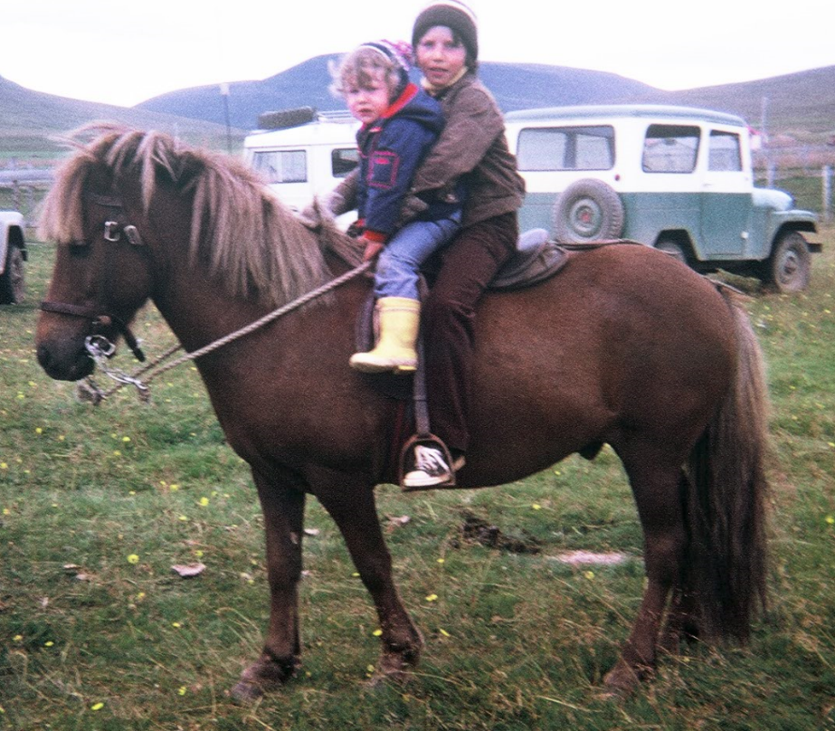

Kristinn Tryggvi Gunnarsson
Menntun:
  MBA, BS, ACC
Núverandi starf:
  AAP Client Partner - FranklinCovey | Nordic Approach
Kennsla:
  Þjónustustjórnun, stefnumótun, breytingastjórnun, sölustjórnun, innleiðing stefnu
Fyrri störf:
  Stofnandi og ráðgjafi hjá Expectus
  Ráðgjafi, framkvæmdastjóri og forstjóri Capacent
  Framkvæmdastjóri hjá SPRON
  Útibússtjóri hjá Íslandsbanka
  Smaladrengur á Litla Búrfelli
Sérsvið
  Stefnumótun
  Innleiðing stefnu
  Mótun vinnustaðamenningar
Fjölskylda
  Giftur og eigum tvær frábærar stelpur
Notes:
10 – 0 - 10

Slide 4
Straumar og stefnur í stefnumótun
Stefnumótun málefnasviða og málaflokka

Slide 5
Stefnumótun (e. Policy Making)
Opinber stefnumótun er ferli þar sem leitast er við að meta núverandi stöðu, setja fram framtíðarsýn og velja bestu leið að henni.
Framtíðarsýn
Hver verður staðan 2022?
Árangur
Hvað getur stofnunin gert á hverju ári til að vinna að skilgreindri framtíðarsýn
Núverandi staða
Stefnumótun snýst um að ákveða hvert á að fara
Tími

Slide 6
Svipmynd af faginu
Stefnumótun
Vinnubrögð/verkferli við að svara spurningum á við:
  Hvað gerum við (stofnun)?
  Hverjum þjónum við (notandi/haghafi)?
  Hverju skilum við þeim (afurð)?
  Hvar liggja áherslur okkar?
  Hvað er að gerast á okkar sviði?
  Hvernig sköpum við virði?
Stefna
Svar stofnunar (ráðuneytis) við ofangreindum spurningum

Slide 7
Stefnumótun – lykilspurningar
1. Hlutverk | Hvað? Til hvers?
2. Framtíðarsýn | Hvert?
3. Ytri og innri greining | Hvers vegna?
4. Stefna | Hvaða leið? Hvernig?
5. Markmið og áætlanagerð | Hvenær og með hvaða hætti?
6. Fjárhagsáætlun | Hver er niðurstaðan?

Slide 8

Hvað segir Harvard?
Stefnumótun snýst um að velja á milli mismunandi leiða.
  Til að ná árangri með takmörkuðum auðlindum þarf að ákveða að gera ákveðna hluti og ekki aðra.
Stefnumótun snýst um að auka líkurnar á því að við náum árangri, ekki gulltryggja það.
  Hin FULLKOMNA stefna er ekki til!
Stefnumótunarferlið sameinar sköpunargleði og festu.
  Stefnumótunin ætti að vera bæði skapandi og vísindaleg – í henni felst að setja fram tilgátur og sannreyna þær.

Slide 9

Snýst um að skilgreina „sjónlínuna“
Markmið flæða niður
Heimsmarkmið (17)
Stefna ríkisstjórnar
Málefnasvið (34)
Málaflokkar (101)
Stofnanir (160) og ríkisaðilar
Sjónlína beint í stefnu ríkisstjórnar

Slide 10
Samantekt
Snýst um að velja á milli valkosta – spila úr takmörkuðum auðlindum
Hin „FULLKOMNA“ stefna er ekki til
Ferlið sameinar sköpun og aga
Ferlið er lærdómsríkt
Ferlið kallar á samvinnu og samspil milli aðila
Sjónlína beint í stefnu ríkisstjórnarinnar
Markmið mælanleg - frá „x“ til „y“
Æskilegt að hafa stjórn á a.m.k. 80% af þeim þáttum sem hreyfa mælinguna

Slide 11
Þriggja ára stefnumótun ríkisaðila
Stefnumiðuð áætlanagerð

Slide 12
31. grein laga um opinber fjármál nr. 123/2015
  Ríkisaðilar skulu á hverju ári móta stefnu fyrir starfsemi sína fyrir a.m.k. þrjú ár. Í stefnunni skal m.a. greina frá markmiðum og almennum áherslum og hvernig þeim verði náð með tilliti til ætlaðra fjárveitinga. Gera skal grein fyrir mælikvörðum og viðmiðum sem lögð eru til grundvallar mati á árangri starfseminnar og niðurstöðum slíks mats fyrir næstliðið ár.
  Stefnumótun ríkisaðila skal staðfest af hlutaðeigandi ráðherra og skal hann gæta þess að markmið og áherslur skv. 1. mgr. séu í samræmi við gildandi stefnu fyrir það málefnasvið/málaflokk sem við á.

Slide 13
Röðun STEFNUþátta yfir árið
Janúar
Fjárveitinga-bréf
Staðfesting á stefnu stofnunar
Ársskýrsla og ársreikningur
Fjármálaáætlun
Stefnumótun hefst
Ársskýrsla ráðherra
Ársáætlun og stefnuskjal
Fjárlög
Samþykki á ársáætlun
September
Apríl
Júní

Slide 14
Tenging: Fjárveitingabréf
28. gr: Hver ráðherra upplýsir ríkisaðila í A-hluta og ábyrgðaraðila verkefna um skiptingu fjárheimilda í fjárveitingar
Fjárveitingabréf að sænskri og norskri fyrirmynd
Í fjárveitingabréfi koma fram:
      Fjárveitingar til stofnunar
      Endurgjöf og staðfesting á þriggja ára stefnu
      Áherslur sem stofnun skal hafa til hliðsjónar í starfsemi ársins
      Hverju stofnunin skal gera skil í ársskýrslu sinni
      Gagnkvæmar skuldbindingar ráðuneytis og stofnunar
Tíð stjórnarskipti og sein framlagning og afgreiðsla fjárlaga hefur haft áhrif á gerð fjárveitingabréfa

Slide 15
Tenging: ársskýrslur
62. gr: Hver ráðherra skal eigi síðar en 1. júní ár hvert birta ársskýrslu um síðasta fjárhagsár. […] Þá skal greina frá fjárveitingum til einstakra ríkisaðila og verkefna og meta ávinning af ráðstöfun þeirra með tilliti til settra markmiða og aðgerða skv. 20. gr.
Fyrstu ársskýrslurnar verða birtar í ár.
Í lögunum er hvergi fjallað um ársskýrslur ríkisaðila. Því er gert ráð fyrir að í fjárveitingabréfum sé tilgreint hverju stofnanir þurfa að gera skil á.

Slide 16
Stefnumiðuð áætlanagerð ríkisaðila Sniðmát fyrir 3ja ára áætlanir
Er í raun samtalsform milli ráðuneytis og stofnunar um árangur:
  Þrjú markmið í kjarnastarfsemi stofnunar sem aðilar sammælast um
  hvernig stofnun (ef við á) hyggst framfylgja markmiðum ríkisstjórnar eins og þau eru sett fram í fjármálaáætlun
  Hvernig stofnun hyggst skipuleggja sig og vinna að styrkingu rekstrarlega þátta

Slide 17
Sniðmát
Ríkisaðili
Ábyrgðaraðili
1 | Kjarnastarfsemi
 | Stutt umfjöllun um starfssvið ríkisaðila og undir hvaða málaflokk stafsemin fellur. Skipting útgjalda eftir meginviðfangsefnum og aðrar lykiltölum s.s. fjöldi starfsmanna, starfsstöðva og notenda.
 | Markmið 1 |  |  |  | Tengist markmiði málaflokks
 | Mælikvarðar |  | Gögn lögð til grundvallar | Staða 2016 | Staða 2017 | Viðmið 2018 | Viðmið 2019 | Viðmið 2020
 | Aðgerðir |  |  | Upphaf | Lok | Kostnaður 2018 | Kostnaður 2019 | Kostnaður 2020
 | Markmið 2 |  |  |  | Tengist markmiði málaflokks
 | Mælikvarðar |  | Gögn lögð til grundvallar | Staða 2016 | Staða 2017 | Viðmið 2018 | Viðmið 2019 | Viðmið 2020
 | Aðgerðir |  |  | Upphaf | Lok | Kostnaður 2018 | Kostnaður 2019 | Kostnaður 2020

Slide 18
Kjarnastarfsemi
Ríkisaðili
Ábyrgðaraðili
1 | Kjarnastarfsemi
 | Stutt umfjöllun um starfssvið ríkisaðila og undir hvaða málaflokk stafsemin fellur. Skipting útgjalda eftir meginviðfangsefnum og aðrar lykiltölum s.s. fjöldi starfsmanna, starfsstöðva og notenda.
 | Markmið 1 |  |  |  | Tengist markmiði málaflokks
 | Mælikvarðar |  | Gögn lögð til grundvallar | Staða 2016 | Staða 2017 | Viðmið 2018 | Viðmið 2019 | Viðmið 2020
 | Aðgerðir |  |  | Upphaf | Lok | Kostnaður 2018 | Kostnaður 2019 | Kostnaður 2020
 | Markmið 2 |  |  |  | Tengist markmiði málaflokks
 | Mælikvarðar |  | Gögn lögð til grundvallar | Staða 2016 | Staða 2017 | Viðmið 2018 | Viðmið 2019 | Viðmið 2020
 | Aðgerðir |  |  | Upphaf | Lok | Kostnaður 2018 | Kostnaður 2019 | Kostnaður 2020

Slide 19
Kjarnastarfsemi
Gera skal grein fyrir starfssviði ríkisaðila og undir hvaða málaflokk starfsemin fellur. Æskilegt er að gera grein fyrir skiptingu útgjalda eftir meginviðfangsefnum ríkisaðila og öðrum lykiltölum s.s. fjölda starfsmanna, starfsstöðva og notenda. Loks skal gera grein fyrir hlutverki ríkisaðila við framkvæmd stefnu innan málaflokksins.
Eftir því sem við á skal fjalla um væntanlegar breytingar, t.d. á regluverki eða lýðfræðilegar breytingar sem gera má ráð fyrir að hafi áhrif á þróun starfsemi og varpað geta ljósi á þær áherslur sem birtast í stefnunni.

Slide 20

Kjarnastarfsemi – dæmi: Háskólar
Leiðbeiningar frá MRN
Kjarnastarfsemi.
  Fræða- og fagsvið.
  Tengsl kennslu og rannsókna, tengsl við samfélag og atvinnulíf, rannsóknarstefna og alþjóðastarf.
Sérstaða stofnunar.
Fjöldi nemenda sem stundar nám við stofnunina og ársnemar (lykiltölur háskóla fyrir 2016).
  Hlutfall stað- og fjarnema.
  Brautskráningar-, endurkomu- og innritunarhlutfall.
Atriði sem hafa áhrif á kjarnastarfsemi og stefnu.
  Áherslubreytingar í stofnuninni sjálfri.
  Utanaðkomandi breytingar.
Hvernig vinnur stofnunin að því ná markmiðum stjórnvalda?

Slide 21
Kjarnastarfsemi – dæmi: Framhaldsskólar
Leiðbeiningar frá MRN
Kjarnastarfsemi framhaldsskóla er kennsla.
Fjöldi nemenda sem stundar nám við skólann.
Hvernig og hvaða brautir (yfirlit) var boðið upp á í haust.
Séráherslur skóla, s.s. heimavist, kjarnaskóli, akademíur …
Er skólanámskrá aðgengileg á vef og hvenær var hún síðast endurskoðuð.
Atriði sem hafa áhrif á kjarnastarfsemi og stefnu skólans:
  Áherslubreytingar í skólanum sjálfum
  Utanaðkomandi breytingar s.s. íbúaþróun, fjölda flóttamanna, þróun í nærsamfélagi.
Hvernig tekur skólinn virkan þátt í að ná markmiðum stjórnvalda?
Hlutlægar lýsingar

Slide 22
Framhaldsskólinn að Horni, Lúðrasveit 1
Hlutverk skólans er að búa nemendur undir frekara nám, bjóða upp á fjölbreytt starfsnám í góðum tengslum við atvinnulífið og búa nemendur undir daglegt líf í lýðræðisþjóðfélagi.
Framtíðarsýn skólans er áhersla á að allir séu metnir að verðleikum, njóti skilnings og beri virðingu fyrir sjálfum sér, öðrum og umhverfi sínu. Skólinn stefnir að árangursríku og fjölbreyttu skólastarfi þar sem áhersla er lögð á fagþekkingu, sköpunarhæfni og metnaðarfullt þróunarstarf.
Leiðbeiningar frá MRN

Slide 23
Framhaldsskólinn að Horni, Lúðrasveit 2
Skólinn er áfangaskóli sem býður jöfnum höndum upp á verk- og bóknám, bæði styttri brautir og brautir til starfsréttinda og stúdentsprófs.
Haustið 2016 var boðið upp á nám á 15 brautum; 12 verk-, starfsnáms- og listabrautum, starfsbraut fyrir fatlaða og 2 stúdentsbrautum – annars vegar 4 línur í bóknámi og hins vegar 3 línur í starfsnámi. Miðað er við að nám á stúdentsbrautum taki þrjú ár. Inntökuskilyrði á einstaka námsbrautir eru tilgreindar á vef skólans sem og kröfur um námsframvindu. Skólanámskrá skólans er birt á vef hans. Almennur hluti hennar var síðast endurskoðaður í heild sinni 2012.
Leiðbeiningar frá MRN

Slide 24
Framhaldsskólinn að Horni, Lúðrasveit 3
Skólinn annast náms- og starfsráðgjöf í fangelsinu í Lúðrasveit – vísað er til stefnumótunar í menntunarmálum fanga á Íslandi frá 2007. Í samstarfi við íþróttafélög í sveitarfélaginu starfrækir skólinn íþróttaakademíur. Haustið 2016 tók skólinn í notkun fyrsta áfanga nýrrar viðbyggingar við verknámshús skólans þar sem kenndar eru tré-, málm- og rafmagnsgreinar. Gert er ráð fyrir að húsið allt verði komið í notkun á komandi vorönn. Gert er ráð fyrir að 865 ársnemendur stundi nám við skólann á árinu 2016.
Með þessum áherslum í kjarnastarfsemi tekur skólinn virkan þátt í vinnu að markmiðum stjórnvalda um aðgang að fjölbreyttu námsframboði sem uppfyllir viðmið um gæði, þ.m.t. starfsnámi og að nemendur ljúki námi á tilskildum tíma miðað við aðalnámskrá 2011.
Leiðbeiningar frá MRN

Slide 25
Tollstjóri 1
Hlutverk Tollstjóra er að vernda samfélagið og tryggja ríkinu tekjur.
Stefna embættisins er að vera framsækin ríkisstofnun sem er þekkt fyrir að standa vörð um hagsmuni almennings og atvinnulífs, veita góða og skilvirka þjónustu og hlúa að mannauði sínum. Árið 2020 verði stjórnsýsla á sviði innheimtu opinberra gjalda og tollamála einföld, skilvirk og hagkvæm. Tollstjóri verði framsækin, traust stofnun sem með samvinnu við hagsmunaaðila stuðlar að velferð allra hópa samfélagsins. Tollstjóri verði í fremstu röð hvað varðar fagmennsku og rafræna stjórnsýslu.

Slide 26
Tollstjóri 2
Kjarnastarfsemi Tollstjóra er á sviði tollstjórnar og innheimtumála. Embættið hefur með höndum tollgæslu í landinu ásamt innheimtu opinberra gjalda fyrir ríki og sveitarfélög í stjórnsýsluumdæmi höfuðborgarsvæðisins.
Auk þess sinnir Tollstjóri víðtæku þjónustuhlutverki gagnvart samfélaginu. Með markvissum og nútímalegum aðferðum stuðlar embættið að aukinni samkeppnishæfni atvinnulífs og auknum lífsgæðum einstaklinga. Tollstjóri tekur þannig virkan þátt í vinnu að markmiðum stjórnvalda um að öryggi almennings sé tryggt, skattframkvæmd bætt og að dregið verði úr innheimtukostnaði.

Slide 27
Tollstjóri 3
Embættið hefur sett sér stefnu í tolla- og innheimtumálum til ársins 2020 sem ætlað er að stuðla að því að embættið geti framfylgt því hlutverki sínu að vernda samfélagið og tryggja ríkinu tekjur.
Skipting heildarútgjalda embættisins eftir sviðum á árinu 2016 er áætluð þannig að 61,07% fari í rekstur á kjarnasviðunum tveimur. Þar af 49,81% í rekstur á tollasviði og 11,26% í rekstur á innheimtusviði. Afgangurinn 38,93% fari til reksturs annarra sviða, þar af til rekstrar- og upplýsingatæknisviðs 27,64% og 11,29% til annarra rekstrareininga.

Slide 28
Þjóðskrá 1
Framtíðarsýn Þjóðskrár Íslands er að veita fyrsta flokks þjónustu sem sparar viðskiptavinum sporin hvar sem - hvenær sem er.
Hlutverk Þjóðskrár Íslands er að greiða götu fólks og fyrirtækja í samfélaginu og gæta upplýsinga um réttindi þeirra og eignir. Við sinnum því með því að safna, varðveita og miðla upplýsingum um fólk, mannvirki og landeignir.
Þjóðskrá Íslands rækir hlutverk sitt með því að vera miðpunktur rafrænna lausna, halda grunnskrár, reka rafrænar þjónustugáttir og meta fasteignir. Við gefum út skilríki og vottorð byggð á traustum grunni. Við vinnum markvisst að því að koma á aukinni samvinnu á milli opinberra aðila um að samnýta upplýsingar og kerfi með snjallri upplýsingatækni.

Slide 29
Þjóðskrá 2
Starfsstöðvar eru í Höfðaborg í Reykjavík með um 100 starfsmenn og á Akureyri með 16 starfsmenn.
Helstu áhrifavaldar næstu 3-5 ár:
  • Auknar kröfur um rafræna þjónustu vegna krafna um hagræðingu og skilvirkni í samfélaginu
  • Aukin áhersla á netöryggi og öryggi gagna vegna stöðugt vaxandi tölvuárása og innbrota
  • Auknar öryggiskröfur til vegabréfa (Schengen og aðrar alþjóðlegar kröfur, ICAO)
  • Aukin þörf samfélagsins á upplýsingum úr grunnskrám, þ.e. þjóðskrá og fasteignaskrá, t.d. vegna bótasvika, laga um greiðslu bóta og skattheimtu
  • Ný löggjöf um persónuvernd, um jafnlaunavottun, um búsetu barna og um húsnæðismál
  • Fjölgun skráninga útlendinga, skortur á vinnuafli m.a. á byggingamarkaði og í ferðaþjónustu sem og aukið streymi flóttamanna
  • Aukinn fjöldi fasteignaskráninga og matsákvarðana í kjölfar aukningar á nýbyggingum
  • Aukin skráning og mat orkuréttinda, bæði vatns- og jarðhitaréttinda og orkumannvirkja, sbr. Hæstaréttardóm v/vatnsréttinda Kárahnjúkavirkjunar
  • Innleiðing rafrænna þinglýsinga fyrir allar tegundir skjala, sbr. lagafrv.

Slide 30
Þjóðskrá 3
Hér má sjá skiptingu útgjalda eftir meginviðfangsefnum 2018.

Slide 31
Æfing 1a
Yfirfarið sniðmátið á ykkar ábyrgð og ræðið kjarnastarfsemi, (fyrri hluti sniðmáts)
  Hvað gerum við vel?
  Hvað þurfum við til að geta gert betur?

Slide 32
Markmið
Ríkisaðili
Ábyrgðaraðili
1 | Kjarnastarfsemi
 | Stutt umfjöllun um starfssvið ríkisaðila og undir hvaða málaflokk stafsemin fellur. Skipting útgjalda eftir meginviðfangsefnum og aðrar lykiltölum s.s. fjöldi starfsmanna, starfsstöðva og notenda.
 | Markmið 1 |  |  |  | Tengist markmiði málaflokks
 | Mælikvarðar |  | Gögn lögð til grundvallar | Staða 2016 | Staða 2017 | Viðmið 2018 | Viðmið 2019 | Viðmið 2020
 | Aðgerðir |  |  | Upphaf | Lok | Kostnaður 2018 | Kostnaður 2019 | Kostnaður 2020
 | Markmið 2 |  |  |  | Tengist markmiði málaflokks
 | Mælikvarðar |  | Gögn lögð til grundvallar | Staða 2016 | Staða 2017 | Viðmið 2018 | Viðmið 2019 | Viðmið 2020
 | Aðgerðir |  |  | Upphaf | Lok | Kostnaður 2018 | Kostnaður 2019 | Kostnaður 2020

Slide 33
Markmið
Hér eru skilgreind að hámarki þrjú deilimarkmið sem miða að framkvæmd eins eða fleiri markmiða í málaflokknum. Markmiðin eru þannig nánari skilgreining á því hvernig þeim markmiðum skuli náð.
Leitast skal við að setja markmið sem miða að samfélagslegum ávinningi eða bættum niðurstöðum (e. outcome) fyrir almenning frekar en að leggja áherslu á framlag eða aðföng (e. input) ríkisaðila. Markmiðin skulu vera skýr, mælanleg, aðgerðabundin og raunhæf.

Slide 34
Framhaldsskólinn að Horni, Lúðrasveit
Markmið
Tengist markmiði málaflokks
Minnka brottfall nýnema úr námi
Efla gæði bók- og starfsnáms
Allar kenndar verk- og starfsnámsbrautir séu staðfestar skv. aðalnámskrá 2011
Fleiri nemendur ljúki prófi á tilsettum tíma
Nemendur í öllum landshlutum hafi aðgengi að fjölbreyttu bók- og starfsnámi sem uppfylli kröfur næsta skólastigs og/eða atvinnulífs
Nemendum bjóðist heildstætt og markvisst starfsnám
Leiðbeiningar frá MRN

Slide 35
Tollstjóri
Markmið
Tengist markmiði málaflokks
Auka skilvirkni og árangur í innheimtu skatta og gjalda
Auka skilvirkni og árangur tollaframkvæmdar
Bæta þjónustu við þá sem sækja þjónustu til embættisins
Markmið 2: Bæta og samræma betur alla skattframkvæmd
Markmið 3: Draga úr innheimtukostnaði
Markmið 2: Bæta og samræma betur alla skattframkvæmd
Markmið 1: Bæta þjónustu við skattgreiðendur

Slide 36
Þjóðskrá
Markmið
Tengist markmiði málaflokks
Rafræn þjónusta er ávallt fyrsti valkostur Þjóðskrár Íslands. Viðskiptavinir geta lokið afgreiðslu sinna mála á netinu og vottorð og tilkynningar eru rafrænar.
Grunnskrár byggja á traustum gögnum og innihalda tiltækar upplýsingar. Endurnýjun og þróun grunnskráa er grundvöllur þess að mæta þörfum samfélagsins um nákvæmar upplýsingar um búsetu og réttindi fólks.
Örugg miðlun gagna sem byggir á skýrri sýn, nýjustu tækni og löggjöf um persónuvernd. Samfélagið notar uppfærð og rétt gögn. Áhersla er lögð á að veita aðgang að gögnum sem nýta má til rannsókna og nýsköpunar.
Tengist markmiði málaflokks um að auka opinbera þjónustu byggða á sjálfsafgreiðslu (nr. 3)
Tengist markmiði málaflokks um samræmt skipulag upplýsingakerfa (nr. 4)
Tengist markmiði málaflokks um samræmt skipulag upplýsingakerfa (nr. 4)

Slide 37
Mælingar í opinberri stefnumótun
Byggt á: Performance Measurement – Getting Results eftir Harry P. Hatry

Slide 38
Handbókin: Árangursstjórnun í ríkisrekstri,
2004 bls. 55
6.1 Hvað er árangursmæling?
Árangursmæling er regluleg söfnun stofnana á upplýsingum um árangur af starfsemi, til dæmis um það hvernig ákveðin verkefni hins opinbera ganga og hver áhrif þeirra eru á samfélagið. Hún er tæki til að kanna hvort stofnunin er að ná markmiðum sínum, framkvæma stefnuna, nálgast framtíðarsýnina og uppfylla hlutverkið.
Oftast er um að ræða söfnun tölulegra upplýsinga til þess að bera saman við töluleg markmið.

Slide 39
Tegundir mælikvarða
Aðföng (e. input): Breyttar og bættar áherslur/viðmið, hvers konar upplýsingar, þekking, tími, mannauður, efni eða aðrar auðlindir sem eru notaðar í afurðir og áhrif.
Dæmi: Fjárhæðir, fjöldi starfsfólks/mannára sem varið er til verksins.
Ferli (e. process):
Ferli er skilgreint sem röð aðgerða, sem breytir aðföngum í afurðir og eykur þar með virði þeirra.
Dæmi: Uppflettingar á vef, fjöldi námskeiða, fjöldi mála til afgreiðslu.
Afurðir (e. output): Niðurstöður úr ferli, vara eða þjónusta.
Dæmi: Fjöldi afgreiddra erinda/mála, útskrifaðir nemendur, fjöldi læknis- og hjúkrunarverka (skilvirknimælikvarðar).

Slide 40
Afurð ekki sama og áhrif
(e. output vs. outcome)
Áhrif (e. outcome): Atburðir, atvik eða skilyrði utan starfssviðs stofnunar sem skipta máli fyrir hag viðskiptavinarins og almennings. Mælikvarði mælir magn eða tíðni slíkra atvika. Gæði þjónustunnar (e. service quality) og skilvirkni er hér skilgreint sem hluti áhrifa. Þegar afurðir lýsa því sem að stofnun gerir lýsa áhrif því hvað leiðir af þessum afurðum.
Dæmi: Fjöldi sjúklinga sem fengu meðferð (e. output) vs. hlutfall útskrifaðra sjúklinga sem geta séð um sig sjálfir (e. outcome).
Notes:
Sjá tillögu að haus

Slide 41
Áhrif (e. outcome) frh.
Áhrif frh. (e. Intermediate outcomes): Áhrif sem veðjað er á að stuðli að því að endanlegum áhrifum verði náð. Mörg slík áhrif geta stuðlað að framförum (hreinar götur, færri eldsvoðar).
Framfarir (e. end-outcomes): Endanleg áhrif sem sóst er eftir; bætt gæði fyrir samfélagið – bætt lífsgæði fyrir fólk. Oftast margar tegundir „framfara“ fyrir hverja þjónustu.

Slide 42
Þjónustugæði eru áhrif
Biðtími eftir þjónustu
Aðgengi að þjónustunni
  Útstöðvar, vefviðmót
  Opnunartími
  Aðgengi að fólki í þjónustu
Áreiðanleiki þjónustunnar
Kurteisi
Upplýsingagjöf og aðgengi að upplýsingum
Áþreifanlegir þættir; húsnæði, aðstaða og slíkt
Heildarupplifun af þjónustunni

Slide 43
Algeng gagnrýni á mælingar á árangri
Það er ekki hægt að mæla það sem við gerum
Mælingin er ekki sanngjörn því ég hef ekki fullkomna stjórn á því hver áhrifin verða
Þetta mun kalla á ósanngjarnan samanburð
Mælingar á árangri verða notaðar á neikvæðan hátt til að vinna gegn okkar málefnasviði
Þetta er bara bóla
Við getum ekki nálgast mælingarnar
Við höfum ekki starfsfólk til að safna upplýsingum
Það er ekki hægt að mæla forvarnir
Þetta er ekki á okkar ábyrgð

Slide 44
Mælikvarðar
Að hámarki þrír við hvert markmið.
Hvaða mælikvarða hyggst stofnunin nota til að meta árangur? Hafa skal til hliðsjónar þá mælikvarða sem skilgreindir eru í stefnu fyrir málaflokk.
Hvaða gögn verða lögð til grundvallar við mælingar? Ef ekki liggja fyrir nýtanleg gögn skal gera grein fyrir hvernig þeirra verði aflað, t.d. með framkvæmd kannana eða söfnun og skráningu upplýsinga.
Gera skal grein fyrir því hver staða mælikvarða var á síðastliðnu ári og eftir því sem mögulegt er hver staðan er á yfirstandandi ári. Jafnframt skal skilgreina viðmið, þ.e. töluleg markmið fyrir hvert af næstu þremur árum.

Slide 45
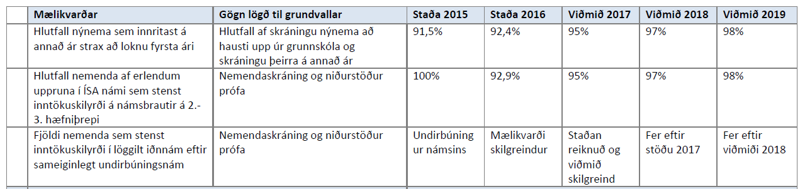
Framhaldsskólinn að Horni, Lúðrasveit
Markmið
Mælikvarðar
Minnka brottfall nýnema úr námi
Hlutfall nýnema sem innritast á annað ár strax að loknu fyrsta ári
Hlutfall nemenda af erlendum uppruna í ÍSA námi sem stenst inntökuskilyrði á námsbrautir á 2.-3. hæfniþrepi
Fjöldi nemenda sem stenst inntökuskilyrði í löggilt iðnnám eftir sameiginlegt undirbúningsnám
Leiðbeiningar frá MRN

Slide 46
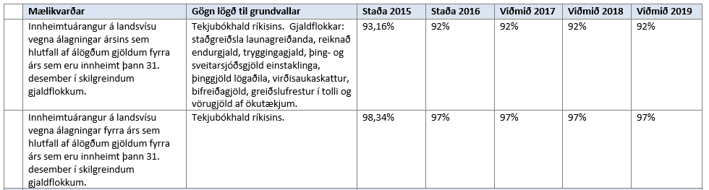
Tollstjóri
Markmið
Mælikvarðar
Auka skilvirkni og árangur í innheimtu skatta og gjalda
Innheimtuárangur á landsvísu vegna álagningar ársins sem hlutfall af álögðum gjöldum fyrra árs sem eru innheimt þann 31. desember í skilgreindum gjaldflokkum.

Slide 47
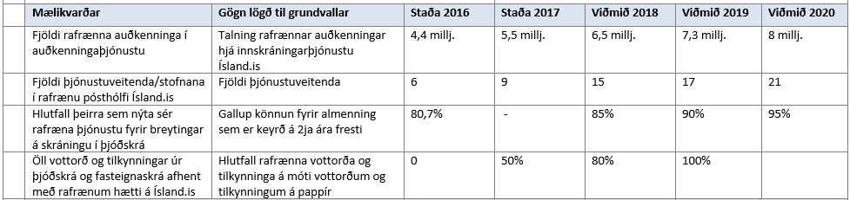
Þjóðskrá
Markmið
Tengist markmiði málaflokks
Rafræn þjónusta er ávallt fyrsti valkostur Þjóðskrár Íslands. Viðskiptavinir geta lokið afgreiðslu sinna mála á netinu og vottorð og tilkynningar eru rafrænar.
Fjöldi rafrænna auðkenninga í auðkenningaþjónustu
Fjöldi þjónustuveitenda/stofnana í rafrænu pósthólfi Ísland.is
Hlutfall þeirra sem nýta sér rafræna þjónustu fyrir breytingar á skráningu í þjóðskrá
Öll vottorð og tilkynningar úr þjóðskrá og fasteignaskrá afhent með rafrænum hætti á Ísland.is

Slide 48
Skilyrði fyrir vali á mælikvarða
Tenging við hlutverk, framtíðarsýn og afurðir málefnasviðs/verkefnis/ stofnunar.
  Skiptir þessi mælikvarði máli?
  Mælir hann samfélagslegan ábata?
  Styður hann við stefnu málefnasviðsins?
Mikilvægi fyrir afurðina.
  Mælir hann mikilvægan hluta afurðar?
  Byggir hann á greiningarvinnu?
Auðskiljanleiki.
  Hversu auðskiljanlegur er hann fyrir notendur þess sem mæla á?
Er hann settur fram á jákvæðan hátt?
  Fjöldi framtala skilað á réttum tíma í stað fjölda áætlana
Hversu mikil áhrif hefur ráðuneyti/stofnun á afurðina
  Fullkomin áhrif eru tálsýn
  Sjaldgæft er að hafa fullkomin áhrif, sérstaklega á framfarir (e. end outcome)

Slide 49
Skilyrði fyrir vali á mælikvarða frh.
Aðgengileiki gagnaöflunar/mælingar.
Er hann einstakur eða eru aðrir sem mæla svipuð áhrif?
Er auðvelt að hagræða honum?
Hversu heildstæðir eru mælikvarðarnir þegar horft er á þá í samhengi?
  Saman ættu mælikvarðarnir að ná yfir alla eða flesta þætti þjónustunnar sem skipta notandann máli, t.d. er þjónustan veitt innan tímamarka?
  Taka þarf tillit til neikvæðra afleiðinga, t.d. áreitis sem fylgir handtökum, ákærum eða skattrannsóknum.
  Þar sem hætta er á neikvæðum afleiðingum ætti að fylgjast með t.d. kvörtunum.
  Er gert ráð fyrir að sækja endurgjöf frá viðskiptavinum?
Kostnaður við mælingar og gagnaöflun.
  Notist á varfærinn hátt, stundum eru kostnaðarsömustu mælikvarðarnir þeir bestu.

Slide 50
Val á mælikvörðum velta á ýmsu, t.d.:
Gagnaöflun.
  Gagnaöflun hefur áhrif á val, hversu auðvelt er að nálgast mælingar, eru þær áreiðanlegar, réttmætar og hversu kostnaðarsamt er að mæla.
Uppruni gagna.
  Þegar viðskiptavinir eru spurðir þarf oftast að taka tillit til mismunandi tegunda viðskiptavina.
  Stundum er stuðst við margar tegundir gagna til að meta áhrifin, t.d. þegar vatnsmengun er mæld.
  Tímasetning mælinga skiptir einnig máli, gjarnan eru áhrif læknisverka mæld nokkru eftir að þau áttu sér stað.

Slide 51
Áhrif sem erfitt er að mæla
Forvarnarverkefni
  Verkefni eins og brunavarnir og sóttvarnir
Frumrannsóknir og langtímaaðgerðir
Verkefni þar sem viðskiptavinurinn nýtur nafnleyndar
Verkefni þar sem áhrifin byggja á einum eða mjög fáum atburðum

Slide 52
Aðgerðir
(að hámarki þrjár við hvert markmið)
Hvernig verður unnið að framkvæmd markmiða, áherslna og aðgerða sem fram koma í þeirri stefnu sem unnið er eftir?
Aðgerðir geta falist í breyttum áherslum í starfi eða sérstökum verkefnum sem ýmist eru í gangi eða ráðast á í. Í einhverjum tilfellum hafa verkefni verið falin ríkisaðila í stefnu fyrir málaflokka og eru þá nánar útfærð í sniðmáti. Annars skilgreina ríkisaðilar aðgerðir eða verkefni sem miða að framkvæmd þeirra markmiða sem þeir hafa sett sér. Ef um er að ræða verkefni sem ná til töluvert lengri tíma en þessi stefna tekur til getur verið gagnlegt að áfangaskipta þeim og fjalla hér um þann þátt verkefnis sem kemur til framkvæmdar á tímabilinu. Gera skal grein fyrir því hvenær ráðgert er að vinna við aðgerð hefjist og hvenær henni skal lokið.
Gert er ráð fyrir að allar aðgerðir rúmist innan núverandi fjárheimilda og útgjaldasvigrúms þar sem það á við. Sniðmátið er því ekki vettvangur til að koma á framfæri óskum um viðbótarfjármagn heldur skal hér gera grein fyrir því hvernig þeim fjármunum sem stofnun fær úthlutað verður ráðstafað. Þar sem því er viðkomið skal tilgreina, fyrir hvert ár sem stefnan nær til, áætlaðan heildarkostnað eða hagræðingu vegna einstakra aðgerða sem tengjast markmiðinu. Gera má nánari grein fyrir aðgerðum í viðauka við sniðmát.

Slide 53
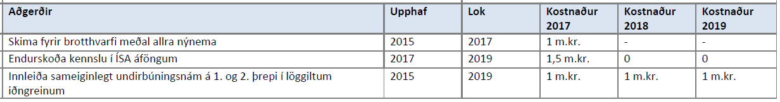
Framhaldsskólinn að Horni, Lúðrasveit
Markmið
Aðgerðir
Minnka brottfall nýnema úr námi
Skima fyrir brotthvarfi meðal allra nýnema
Endurskoða kennslu í ÍSA áföngum
Innleiða sameiginlegt undirbúningsnám á 1. og 2. þrepi í löggiltum iðngreinum
Leiðbeiningar frá MRN

Slide 54
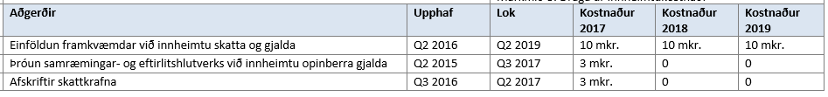
Tollstjóri
Markmið
Aðgerðir
Auka skilvirkni og árangur í innheimtu skatta og gjalda
Einföldun framkvæmdar við innheimtu skatta og gjalda
Þróun samræmingar- og eftirlitshlutverks við innheimtu opinberra gjalda
Afskriftir skattkrafna

Slide 55
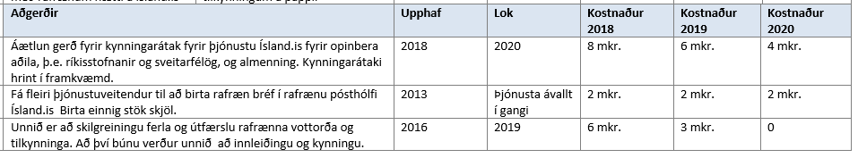
Þjóðskrá
Markmið
Aðgerðir
Rafræn þjónusta er ávallt fyrsti valkostur Þjóðskrár Íslands. Viðskiptavinir geta lokið afgreiðslu sinna mála á netinu og vottorð og tilkynningar eru rafrænar.
Áætlun gerð fyrir kynningarátak fyrir þjónustu Ísland.is fyrir opinbera aðila, þ.e. ríkisstofnanir og sveitarfélög og almenning. Kynningarátaki hrint í framkvæmd.
Fá fleiri þjónustuveitendur til að birta rafræn bréf í rafrænu pósthólfi Ísland.is. Birta einnig stök skjöl.
Unnið er að skilgreiningu ferla og útfærslu rafrænna vottorða og tilkynninga. Að því búnu verður unnið að innleiðingu og kynningu.

Slide 56
Æfing 1b
Yfirfarið sniðmátið á ykkar ábyrgð og ræðið, markmið, mælikvarða og aðgerðir (fyrri hluti sniðmáts)
  Hvað gerum við vel?
  Hvað þurfum við til að geta gert betur?

Slide 57
Rekstrarlegir þættir
Gera skal grein fyrir því hvernig skipulag stofnunar styður við markmið kjarnastarfsemi og miðar að auknum gæðum. Gera skal stuttlega grein fyrir áherslum og áætlaðri þróun er varða rekstur stofnunar í breiðum skilningi. Hér er m.a. átt við stjórnsýslu, þjónustu, fjármál, gæðamál, mannauðsmál, jafnréttismál, umhverfismál og upplýsingatækni.
Loks skal gera grein fyrir því hvernig gæði og árangur í starfsemi stofnunar eru metin. Í hve ríkum mæli eru mælikvarðar notaðir? Er gert ráð fyrir því að þróa mælikvarða í átt að samhæfðu mati á árangri og þá hvernig?

Slide 58
Rekstrarþættir – dæmi: Háskólar
Leiðbeiningar frá MRN
Mannauður (lykiltölur háskóla 2016):
  Fjöldi starfsmanna og fjöldi stöðugilda.
  Menntunarstig akademískra starfsmanna.
  Endurmenntun starfsmanna.
  Aldurssamsetning og kynjahlutfall.
Stjórnun:
  Rekstrarform og stjórnskipan.
Námsumhverfi:
  Náms- og starfsráðgjöf, bókasafn, alþjóðasvið o.s.frv.
Upptalning á birtum stefnum stofnunar.
Gæðastarf innan stofnunar með áherslu á úrvinnslu á niðurstöðum úttekta og innra eftirlits.

Slide 59
Rekstrarþættir – dæmi: Framhaldsskólar
Leiðbeiningar frá MMR
Mannauður:
  Fjöldi starfsmanna, fjöldi kennara og fjöldi stöðugilda í kennslu. Aldurssamsetning og kynjahlutfall kennara.
  Hlutfall kennara með kennsluréttindi í þeim greinum sem þeir kenna.
Stjórnun:
  Lýsing á stjórnskipan, bæði yfirstjórn þ.e. skólameistari, aðstoðarskólameistari, fjármálastjóri ... og millistjórnendum.
  Fjöldi, kynjaskipting, starfshlutfall og aldurssamsetning stjórnenda.
Þjónusta:
  Náms- og starfsráðgjöf ... Kynjaskipting í fjölda og starfshlutfalli.
Upptalning á öllum birtum stefnum skólans.
Stutt lýsing á innramatskerfi skólans.
Upplýsingar um hvenær skólinn var síðast í ytra mati og hvort eða hvaða úrbætur eru í gangi í tengslum við niðurstöður matsins.
Hlutlægar lýsingar

Slide 60
Framhaldsskólinn að Horni, Lúðrasveit
Við skólann starfa 78 kennarar í 70 stöðugildum, þar af eru 40 kona í 35,6 stöðugildum og 38 karlar í 34,94 stöðugildum.
Aldurssamsetning kennara er nokkuð áhyggjuefni en 48,7% þeirra eru eldri en 55 ára. 97,5% kennara er með full kennsluréttindi í þeim greinum sem þeir kenna.
Hlutfall yfirstjórnar(skólam., aðstoðarskólam., áfangastj., fjármálastj. og náms- og starfsráðgjafar) eldri en 55 ára er 50%.
Kynjaskipting yfirstjórnar er 5 konur í 4,5 stöðugildum og 3 karlar í 3 stöðugildi.
Leiðbeiningar frá MRN

Slide 61
Framhaldsskólinn að Horni, Lúðrasveit 2
Skólinn hefur sett sér stefnur í samræmi við ákvæði laga um framhaldsskóla og eru þær í stöðugri endurskoðun. Skólinn mun á næstu árum leggja meiri áherslu á jafnréttisstefnu sína.
Skólinn er heilsueflandi framhaldsskóli, hann leggur mikla áherslu á heilbrigði til líkama og sálar sem og félagslega með verkefninu „Ég – þú – við“. Skólinn er í umsóknarferli um að verða skóli á grænni grein, þ.e. öðlast rétt til að flagga grænfánanum.
Innra mat skólans – gæðagreinar – byggir á skoska kerfinu „e. How good is our school“. Ytri úttekt var gerð á skólanum 2015, er hún birt á vef skólans. Út frá niðurstöðum úttektarinnar hefur skólinn gert umbótaáætlun, sjá á vef skólans. Í áætluninni er m.a. áhersla lögð á að sporna gegn brotthvarfi og endurskipuleggja stjórnskipan. Markmið er lúta að þessum þáttum má sjá í þessu stefnuskjali skólans til þriggja ára.
Leiðbeiningar frá MRN

Slide 62
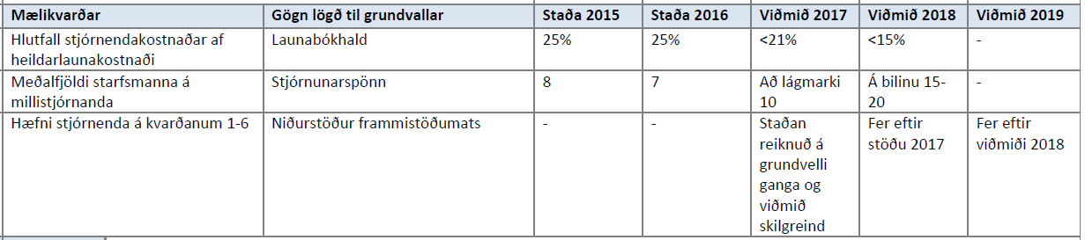
Framhaldsskólinn að Horni, Lúðrasveit
Markmið
Mælikvarðar
Efling mannauðs
Hlutfall stjórnendakostnaðar af heildarlaunakostnaði
Meðalfjöldi starfsmanna á millistjórnanda
Hæfni stjórnenda á kvarðanum 1-6
Leiðbeiningar frá MRN

Slide 63
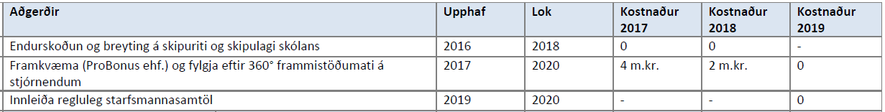
Framhaldsskólinn að Horni, Lúðrasveit
Markmið
Aðgerðir
Efling mannauðs
Endurskoðun og breyting á skipuriti og skipulagi skólans
Framkvæma (ProBonus ehf.) og fylgja eftir 360° frammistöðumati á stjórnendum
Leiðbeiningar frá MRN

Slide 64
Tollstjóri 1
Tollstjóri hefur sett sér stefnur sem taka til ýmissa þátta í innri starfsemi embættisins, þ.e. mannauðsstefnu, upplýsingatæknistefnu, rekstrar- og umhverfisstefnu og þjónustu- og gæðastefnu. Við mótun rekstrar- og umhverfisstefnu var samræmi við innkaupastefnu ríkisins og stefnu um vistvæn innkaup og grænan ríkisrekstur haft að leiðarljósi. Saman er þessum stefnum ætlað að stuðla að því að embættið geti framfylgt hlutverki sínu og að markmiðum málaflokka verði náð. Þær hafa það að markmiði að embættið sé góður vinnustaður sem hefur á að skipa hæfu og áhugasömu starfsfólki, að bæta og auka rafræna þjónustu við almenning og atvinnulíf, að rekstur sé hagkvæmur og vistvænn og að tryggja faglega starfshætti og stöðugar umbætur.

Slide 65
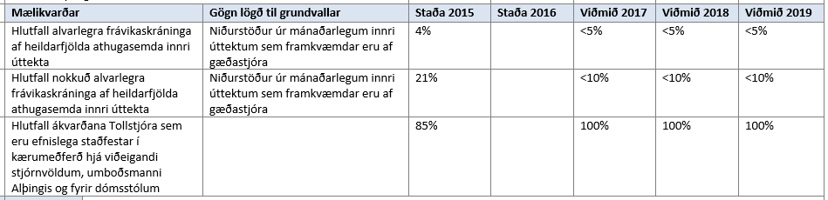
Tollstjóri
Markmið
Mælikvarðar
Faglegir starfshættir og stöðugar umbætur
Hlutfall alvarlegra frávikaskráninga af heildarfjölda athugasemda innri úttekta
Hlutfall nokkuð alvarlegra frávikaskráninga af heildarfjölda athugasemda innri úttekta
Hlutfall ákvarðana Tollstjóra sem eru efnislega staðfestar í kærumeðferð hjá viðeigandi stjórnvöldum, umboðsmanni Alþingis og fyrir dómsstólum

Slide 66
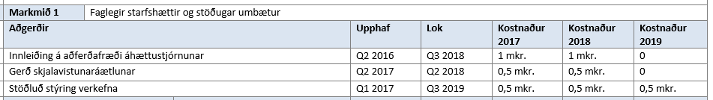
Tollstjóri
Markmið
Aðgerðir
Faglegir starfshættir og stöðugar umbætur
Innleiðing á aðferðafræði áhættustjórnunar
Gerð skjalavistunaráætlunar
Stöðluð stýring verkefna

Slide 67
Þjóðskrá 1
Skipurit er frá 1. september 2016 og skiptist annars vegar í þrjú kjarnasvið sem eru þjóðskrársvið, svið rafrænnar stjórnsýslu og fasteignaskrársvið og hins vegar í þrjú stoðsvið: Rekstrarsvið, stjórnsýslusvið og upplýsingatæknisvið.
Stofnunin hefur frá árinu 2006 verið vottuð ÍSÓ 27001 um upplýsingaöryggi.
Í langtímastefnu koma fram áherslur Þjóðskrár Íslands sem eru:
  Skilvirk – Við leggjum áherslu á að stofnunin sé nútímaleg og í fremstu röð. Horft er til þess að veita ávallt bestu mögulega þjónustu á sem skemmstum tíma. Við komum á menningu stöðugra umbóta til að tryggja skilvirkni og hafa skýra sýn á kjarnaverkefni okkar. Verkefnum er forgangsraðað með þarfir og hagsmuni viðskiptavinarins að leiðarljósi.

Slide 68
Þjóðskrá 2
  Sjálfvirk – Þjóðskrá Íslands leggur til traustar upplýsingar og fléttar saman gögn sem eru grundvöllur réttinda borgara og ákvarðana stjórnvalda. Til að mæta þörfum samfélagsins tryggjum við öruggt flæði viðeigandi upplýsinga. Við vinnum stöðugt að umbótum kerfa og aukum verðmæti upplýsinga, meðal annars með því að opna fyrir gjaldfrjáls gögn þar sem því verður við komið.
  Snjöll – Sjálfsafgreiðsla er allra hagur og viðskiptavinir notfæra sér hana alltaf þegar hægt er. Á Ísland.is er greiður aðgangur að upplýsingum og þjónustu. Við vinnum með opinberum aðilum og samnýtum lausnir samfélaginu til heilla.
Markvisst hefur verið unnið að því að endurbæta og staðla skjalfest verklag með aðferðarfræði straumlínustjórnunar frá upphafi árs 2017, afgreiðslutími hefur verið styttur verulega í útgáfu vottorða, skráningu EES borgara og framleiðslu vegabréfa.
Þjóðskrá Íslands er ein fjögurra ríkisstofnana þátttakandi í verkefni velferðarráðuneytis um styttingu vinnuvikunnar sem er í gangi frá 1. maí 2017 til 30. apríl 2018. Stofnunin er þátttakandi í verkefninu Græn skref.

Slide 69
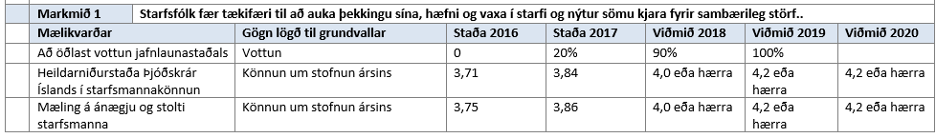
Þjóðskrá
Markmið
Mælikvarðar
Starfsfólk fær tækifæri til að auka þekkingu sína, hæfni og vaxa í starfi og nýtur sömu kjara fyrir sambærileg störf
Að öðlast vottun jafnlaunastaðals
Heildarniðurstaða Þjóðskrár Íslands í starfsmannakönnun
Mæling á ánægju og stolti starfsmanna

Slide 70
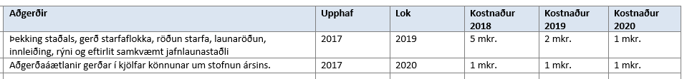
Þjóðskrá
Markmið
Aðgerðir
Starfsfólk fær tækifæri til að auka þekkingu sína, hæfni og vaxa í starfi og nýtur sömu kjara fyrir sambærileg störf
Þekking staðals, gerð starfaflokka, röðun starfa, launaröðun, innleiðing, rýni og eftirlit samkvæmt jafnlaunastaðli
Aðgerðaáætlanir gerðar í kjölfar könnunar um stofnun ársins

Slide 71
Æfing 2
Yfirfarið sniðmátið á ykkar ábyrgð og ræðið rekstrarlega þætti, markmið, mælikvarða og aðgerðir (síðari hluti sniðmáts)
  Hvað gerum við vel?
  Hvað þurfum við til að geta gert betur?

Slide 72
Áhrifakeðjur

Slide 73
Hvaða áhrif (e. outcome) á að mæla?
Áhrif geta verið af mismunandi tagi:
Hvert er ábyrgðarsvið og áhrif stofnunarinnar?
Skoða mismunandi flokka áhrifa (e. outcome categories) sem t.d.:
sýna þann árangur sem á að nást með tiltekinni þjónustu/verkefni (koma í veg fyrir eitthvað óæskilegt eða bæta núverandi ástand)
auka ánægju, t.d. draga úr óæskilegum eða neikvæðum áhrifum sem líkleg eru (kvartanir vegna þjónustu, neikvæð umhverfisáhrif)
auka gæði í veitingu þjónustunnar (hraði, áreiðanleiki, viðmót, þekking)
draga úr umfangi þarfa sem ekki hefur náðst að uppfylla (e. unmet needs - biðlistar)
hafa jákvæð samfélagsleg áhrif með árangursríkri þjónustu við tiltekinn hóp (halda ungu fólki virku)
tryggja jafnt aðgengi að þjónustu (jafnrétti)

Slide 74
Áhrifakeðja í samhengi við önnur hugtök
Aðföng (e. Input)
Ferli (e. Activities/ Process)
Afurðir / Skilvirkni (e. Output)
Áhrif (e. Outcome)
Framfarir (e. End-Outcome)
Áherslur
Aðgerðir
Markmið
Meginmark-mið
Framtíðar-sýn
Almenn lýsing á þeim árangri eða ávinningi sem ætlað er að ná fram innan ótilgreinds tíma – eða með framkvæmd stefnu.
Styrkir grundvöll ákvarðana um markmið og hlutverk í starfsemi.
Einföld og skýr.
Felur í sér áskoranir og viðmið til lengri tíma, byggir á stöðugum forsendum.
Hvetjandi fyrir starfsfólk og aðra hlutaðeigandi.

Slide 75
Áhrifakeðja í samhengi við önnur hugtök
Aðföng (e. Input)
Ferli (e. Activities/ Process)
Afurðir / Skilvirkni (e. Output)
Áhrif (e. Outcome)
Framfarir (e. End-Outcome)
Áherslur
Aðgerðir
Markmið
Meginmark-mið
Framtíðar-sýn
Tengjast og byggja á hlutverki og lýsa skilgreindum árangri sem ætlað er að ná. Hvernig starfsemi snertir borgara og samfélagið.
Hugsuð til langs tíma og eru huglæg, þ.e. ekki sett fram með mælikvörðum.
Meginmarkmið lýsa því hvað skipulagsheildir gera til að ná þeim árangri eða ávinningi sem ætlað er að ná í framtíðarsýninni.
Notes:
Neðsta málsgreinin er viðbót MRN.

Slide 76
Áhrifakeðja í samhengi við önnur hugtök
Aðföng (e. Input)
Ferli (e. Activities/ Process)
Afurðir / Skilvirkni (e. Output)
Áhrif (e. Outcome)
Framfarir (e. End-Outcome)
Áherslur
Aðgerðir
Markmið
Meginmark-mið
Framtíðar-sýn
Sett á grunni fyrirliggjandi stefnu og takmarks um árangur í starfsemi skipulagsheildar eða á tilteknu sviði.
Miði út á við, þ.e. að áhrifum fyrir heildina, samfélagið eða almenna borgara.
Vísa til hvernig skilgreindum ávinningi verði náð, m.t.t. gæða vöru eða þjónustu.
Gert ráð fyrir að markmið séu Sértæk, Mælanleg, Aðgerðamiðuð, Raunsæ og Tímasett (smart).
Lýsi hreyfingu t.d. að bæta, efla, styrkja, auka, lágmarka, takmarka.

Slide 77
Áhrifakeðja í samhengi við önnur hugtök
Aðföng (e. Input)
Ferli (e. Activities/ Process)
Afurðir / Skilvirkni (e. Output)
Áhrif (e. Outcome)
Framfarir (e. End-Outcome)
Áherslur
Aðgerðir
Markmið
Megin-markmið
Framtíðar-sýn
Mælikvarðar
Á grundvelli markmiða koma: Viðmið um árangur og mælikvarðar tilgreindir.
Lýsa magni eða annarri mælieiningu í þjónustu, þ.e. gefa til kynna framvindu í átt að settu marki (gætum að mikilvægi fyrir afurð, raunhæf áhrif, samsettum kvörðum…).
Hvatar: Það sem við mælum er framkvæmt!
Hefjast oft á orðunum fjöldi eða hlutfall, t.d.: fjöldi aðgerða, hlutfall notenda.

Slide 78
Áhrifakeðja í samhengi við önnur hugtök
Aðföng (e. Input)
Ferli (e. Activities/ Process)
Afurðir / Skilvirkni (e. Output)
Áhrif (e. Outcome)
Framfarir (e. End-Outcome)
Áherslur
Aðgerðir
Markmið
Meginmark-mið
Framtíðar-sýn
Lýsa hvernig unnið verður að markmiðum sem sett hafa verið fyrir málaflokkinn.
Aðgerðir eru áhersluverkefni sem miða út á við, auka samfélagsvirði, bæta gæði fyrir samfélagið. Skilgreinum ábata áður en verkefni eru ákveðin.
Hafa skilgreinda áfanga eða endi (s.s. ekki viðvarandi verkefni).
Gert er ráð fyrir að allar aðgerðir rúmist innan útgjaldaramma málefnasviðs.
Notes:
„… innan útgjaldaramma málefnasviðs.“ Hér erum við að ræða stofnanir, ekki eiga þær að nýta allan ramma sviðsins ;) Breyta í „… innan fjárveitinga (eða er það fjárheimilda?) ríkisaðila.“

Slide 79
Áhrifakeðja í samhengi við önnur hugtök
Aðföng (e. Input)
Ferli (e. Activities/ Process)
Afurðir / Skilvirkni (e. Output)
Áhrif (e. Outcome)
Framfarir (e. End-Outcome)
Áherslur
Aðgerðir
Markmið
Meginmark-mið
Framtíðar-sýn
Breyttar og bættar áherslur/viðmið.
Hvaða áskorun á að takast á við?
Við hverju er verið að bregðast?
Hvers konar upplýsingar, þekking, tími, mannauður, efni eða aðrar bjargir sem eru notaðar í afurðir og áhrif.
Notes:
Örlítil breyting, aðallega á uppröðun. Teknar inn áskoranir …

Slide 80
Æfing 3
Skoðið áhrifakeðjurnar fyrir Útvarp Norðurlanda og Þjóðgarðsstofu Kalmarsambandsins
  Í einrúmi: Skrifið niður tillögur að mælikvörðum um árangur sem miði út á við, þ.e. að áhrifum fyrir heildina, samfélagið eða almenna borgara. Einn mælikvarði á hvert spjald. (10 mín.)
  Deilið hugmyndum og flokkið saman spjöld (20 mín.)
  Sammælist um þrjá mælikvarða og setjið fram
  Undirbúið kynningu

Slide 81
Áhrifakeðja (e. Outcome-Sequence Chart):
Málefnasvið/-flokkur 19.1 – Útvarp Norðurlanda
Dæmi í æfingaskyni
Aðföng (e. Input)
Ferli (e. Activities/ Process)
Afurðir / Skilvirkni (e. Output)
Áhrif (e. Outcome)
Framfarir (e. End-Outcome)
Fjárveitingar tryggðar í fjármálaáætlun
Mannauður, hæfni og þekking
Nauðsynlegur tækjabúnaður og aðföng
Erlend miðlun
Mótvægi við villandi umfjöllun og falsfréttir
Gildi: heilindi, gæði, hugrekki, samvinna
Virkt frumkvöðlahlutverk
Samstarf við ólíka hópa
Stuðningur við fjölbreytta dagskrárgerð
Unnið að kynjajafnrétti í dagskrá og starfsemi
Fjölbreyttari og aðgengilegri miðlun til allra Norðurlandabúa
Þjóna betur ungu fólki
Efla sköpun, miðlun og menningu
Fólk getur kynnt sér ólík sjónarmið umræðunnar, fræðst og notið menningar
Aðgengilegt óháð tíma, tækni og stað
Aukin ánægja og traust í samfélaginu
Óhlutdræg upplýsinga- og efnisveita
Auðgar daglegt líf fólks
Virkara og víðsýnna samfélag
Samfélagið sett í samhengi við umheiminn
Eflir samfélagið
Stefnumiðuð áætlanagerð – Áhrifakeðjur
Áherslur
Aðgerðir
Markmið
Meginmarkmið
Framtíðarsýn
Notes:
Hugmyndir að mælikvörðum:
Rýnihópar og kannanir (þ.m.t. hlustendamælingar) meðal hagsmunaaðila og haghafa:
Hlutfall aldurshópa sem nýtir fjölmiðilinn
Hlutfall fólks á aldrinum 12-20 ára sem nýtir rafræna miðlun (snjalltæki, tölvur, sjónvarp eftir pöntun)
Hlutfall umfjöllunar af borgarsvæðum / landsbyggð
Hlutfall kynja í dagskrárgerð og sem viðmælendur
Ánægja fólks með áherslur í dagskrá
- speglar Norrænt mannlíf á víðtækan og fjölbreyttan hátt?
- jafnvægi milli fræðslu og menningar?
- traust á fréttastofu?
6. Hlutfall umfjöllunar í dagskrá sem er sprottið úr leit að hugmyndum frá almenningi
7. Hlutfall ábendinga/hugmynda sem endurspeglast í breyttri þjónustu

Slide 82
Áhrifakeðja (e. Outcome-Sequence Chart):
Málefnasvið/-flokkur 17.1 – Þjóðgarðsstofa Kalmarsambandsins
Dæmi í æfingaskyni
Aðföng (e. Input)
Ferli (e. Activities/ Process)
Afurðir / Skilvirkni (e. Output)
Áhrif (e. Outcome)
Framfarir (e. End-Outcome)
Aukinn ferðamannastraumur
Sértekjur
Öflugar starfsstöðvar, mannauður og búnaður
Hnattræn hlýnun
Varúðarsjónarmið
Þjónustumarkmið
Verndaráætlanir
Byggðastefna
Friðlýsing svæða
Uppbygging ferðamannastaða
Samstarf við nærsamfélag
Aðgangsstýring og aðrar verndaraðgerðir
Þjónusta við göngu- og ferðafólk
Fræðsla um náttúru og náttúruvernd
Mat á stöðu og nýtingu gróður- og jarðvegsauðlinda
Efla verndun á umhverfi og náttúru þjóðgarða landsins
Gefa almenningi betri kost á að kynnast og njóta náttúru og sögu þjóðgarða landsins
Styrkja byggð og atvinnustarfsemi í nágrenni þjóðgarðanna
Betri upplifun göngu- og ferðafólks
Sjálfbær nýting auðlinda og lands
Verndarsvæði í blóma
Líffræðileg fjölbreytni
Sjálfbær ferðaþjónusta
Sjálfbær landnýting
Gott orðspor landsins sem áfangastaðar
Blómlegar byggðir landsins
Virðing fólks fyrir umhverfi og náttúru
Fjölbreyttir atvinnuvegir um land allt
Stefnumiðuð áætlanagerð – Áhrifakeðjur
Áherslur
Aðgerðir
Markmið
Meginmarkmið
Framtíðarsýn
Notes:
Hugmyndir að mælikvörðum:
1. Ánægja gesta (Kalmarsambandsbúa sem annarra) með þjónustu þjóðgarðanna (þjónustukönnun):
upplifun
fræðslu
aðgengi
- grunnþjónustu (vatn, salerni,…)
2. Aukið traust almennings innan Kalmarsambandsins (traust kannanir)
Jafnvægi milli verndar og nýtingar (sjálfbærni náttúru og ferðaþjónustu)
Með uppbyggingu ferðamannastaða og grunninnviði ferðaþjónustu
3. Mæling á styrk byggða og atvinnustigs

